Slide 1
Тема 3 · п. 3.3 Техника СЛР
СЕРДЕЧНО-ЛЕГОЧНАЯ РЕАНИМАЦИЯ
Последовательность и техника по пособию Минздрава (2025).
По учебному пособию Минздрава России по первой помощи (2025) · Прил. № 2 к ПП РФ № 2464

Slide 2
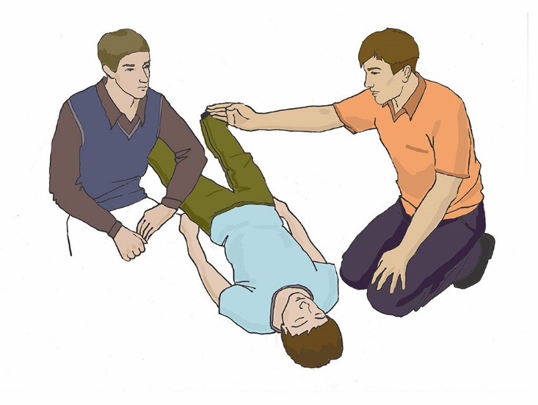
СТАРТ АЛГОРИТМА
Тема 3 · п. 3.3 Техника СЛР
1. Оценка безопасности → устранение/минимизация угроз.
2. Проверка сознания.
3. Открытие дыхательных путей + проверка дыхания ≤ 10 с.
4. Нет нормального дыхания → громко позвать конкретного помощника вызвать СМП
(или вызвать самому по громкой связи).
При вызове сообщить: место и что произошло; число пострадавших и что с ними;
какая помощь оказывается. Не отключаться, пока диспетчер не подтвердит приём.
Телефоны: 112 (также 101, 102, 103 или региональные).
2
Рис. 33–34. Вызов помощи

Slide 3
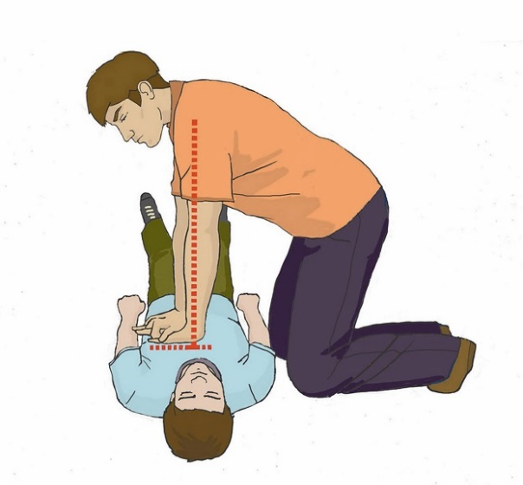
ДАВЛЕНИЕ НА ГРУДИНУ
Тема 3 · п. 3.3 Техника СЛР
Пострадавший на спине на твёрдой ровной поверхности.
• Основание ладони — на центр груди; вторая рука сверху; кисти в замок.
• Руки прямые в локтях; плечи над пострадавшим; давление вертикально вниз.
• Глубина примерно 5–6 см у взрослых; полное расправление груди после каждого надавливания.
• Частота 100–120 в минуту.
После 30 надавливаний — 2 вдоха искусственного дыхания.
3
Рис. 35. Положение рук

Slide 4
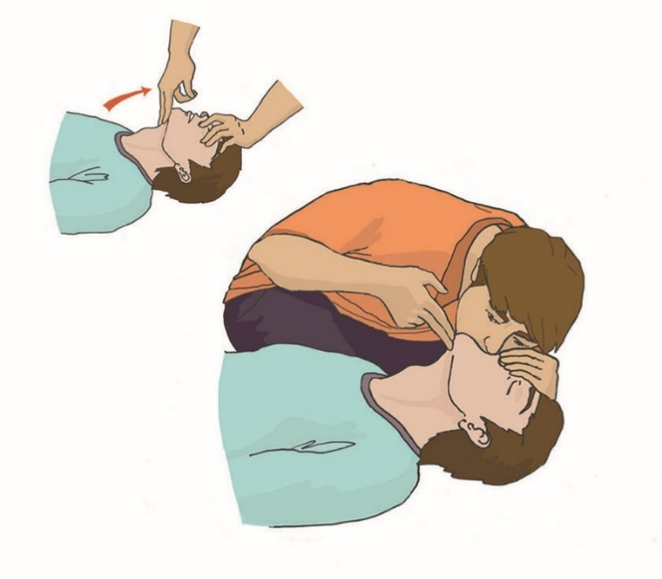
ИСКУССТВЕННОЕ ДЫХАНИЕ
Тема 3 · п. 3.3 Техника СЛР
Метод «рот ко рту»: открыть дыхательные пути, зажать нос, 2 последовательных вдоха.
Признак эффективности — начало подъёма груди. На 2 вдоха — не более 10 секунд;
не более двух попыток за цикл.
Рекомендуется устройство «Рот–Устройство–Рот» из аптечки.
При повреждении губ — метод «рот к носу».
Если вдохи невозможны — только компрессии.
После ИВЛ — прополоскать рот оказывающему помощь.
Цикл: 30 надавливаний : 2 вдоха — до прекращения СЛР.
4
Рис. 37. Искусственное дыхание

Slide 5
ПРЕКРАЩЕНИЕ СЛР И ТИПИЧНЫЕ ОШИБКИ
Тема 3 · п. 3.3 Техника СЛР
Продолжать до прибытия СМП/спецслужб и их распоряжения; до появления признаков жизни;
можно прекратить при угрозе для оказывающего помощь.
При усталости — привлечь помощника (смена примерно каждые 2 минуты).
Можно не начинать при явных признаках нежизнеспособности.
Ошибки: неверная последовательность; глубина/частота/точка давления;
неполное открытие дыхательных путей; паузы > 10 с; соотношение не 30:2.
Осложнение: перелом рёбер — чаще при неверной точке/избыточной силе.
5

Slide 6
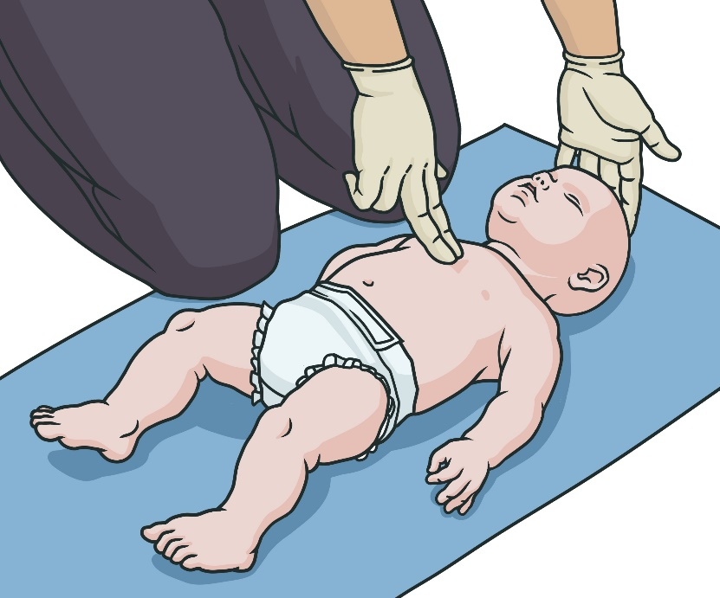
ОСОБЕННОСТИ: ДЕТИ И УТОПЛЕНИЕ
Тема 3 · п. 3.3 Техника СЛР
Дети: та же последовательность и соотношение 30:2; глубина ~⅓ переднезаднего размера
(≈4 см до 1 года, ≈5 см старше). До 1 года — двумя пальцами; старше — одной/двумя руками.
После определения отсутствия признаков жизни у ребёнка эффективнее сразу 5 вдохов,
затем 30:2 (как в пособии).
Утопление: после извлечения из воды при отсутствии признаков жизни — 5 вдохов,
затем 30 надавливаний : 2 вдоха.
6
Рис. 38–39. СЛР у детей

